Slide 2
PM2.5是指大气中直径小于2.5微米的细颗粒物、可入肺颗粒物。

Slide 3
1毫米（mm）=1000微米（μm），它的直径还不到人的头发丝粗细的1/20，(取根头发进行直观比较)能较长时间悬浮于空气中，其在空气中含量（浓度）越高，就代表空气污染越严重。

Slide 4
雾霾预警等级划分介绍：
黄色——三级（中度霾）、
橙色——二级（重度霾）、
红色——一级（严重霾）。

Slide 5
常州市三河口小学 李素敏
都是雾霾惹的祸

Slide 6
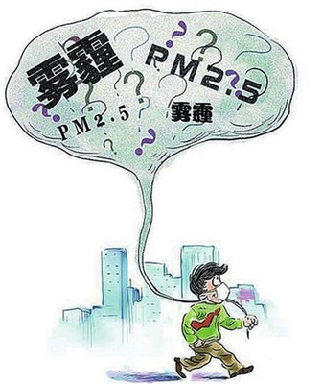
什么是雾霾？是怎样形成的？对人们生活带来了哪些危害？可以怎样预防雾霾？……。。

Slide 7
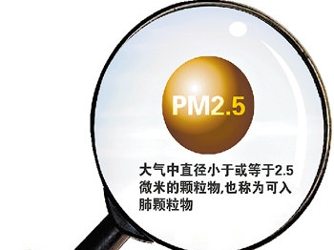
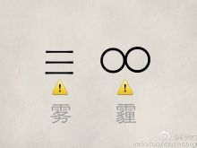
雾霾
PM2.5
灰尘
硫酸
硝酸
雾霾
有机碳氢化合物
… …
Notes:
霾也叫雾霾（烟霞），指空气中的灰尘、硫酸、硝酸、有机碳氢化合物等粒子使大气混浊，视野模糊并导致能见度恶化，如果水平能见度小于10000米时，将这种非水成物组成的气溶胶系统造成的视程障碍称为霾(Haze)或灰霾（Dust-haze）。

Slide 8
讲述关于雾霾的故事：
雾霾的危害到底有多么严重呢？曾经有一个城市，发生了这样的故事： 当时，有一个城市的歌剧院正在上演的《茶花女》因观众看不清舞台而中止，歌剧院里的人也被迫散场，出来却发现，大白天的伸手不见五指，水陆交通几近瘫痪。短短的5天时间，死亡人数就达4000人。

Slide 9
讲述关于雾霾的故事：
1952年12月5日开始，伦敦连续数日空气寂静无风。当时伦敦冬季多使用燃煤采暖，市区内还分布有许多以煤为主要能源的火力发电站。由于逆温层的作用，煤炭燃烧产生的二氧化碳、一氧化碳、二氧化硫、粉尘等气体与污染物在城市上空蓄积，引发了连续数日的大雾天气。在此之后两个月内，有近8000人因为烟雾事件而死于呼吸系统疾病。

Slide 10
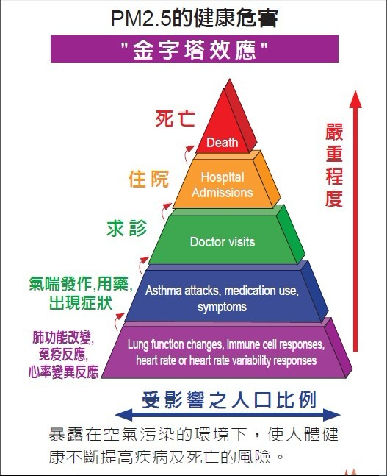
雾霾对生活的影响
雾霾会造成空气质量下降，影响生态环境，给人体健康带来较大危害。

Slide 11
【微纪录】雾霾埋城-国语720P.qsv

Slide 12
说说我们的感受
(1)看到别人在焚烧垃圾，你怎么劝说？
(2)看到别人在燃放大量的烟花爆竹，你怎么劝说？
(3)爸爸坚持要开车接你上下学，你怎么劝说？
……

Slide 13
倡议书
面对雾霾，人人都是受害者。减少雾霾天气的发生，人人有责。减少雾霾，我们可以做到—— 1、 2、 3、 4、 5、 倡议人：___班_________
2019年6月18日

